Slide 1




PROGRAM DE ÎNVĂȚARE LA LOCUL DE MUNCĂ ALFABETIZRE DIGITALĂ/TIC
IMM DIGITALL - DEZVOLTAREA INTEGRATA A COMPETENTELOR DIGITALE PENTRU ANGAJATII SI SPECIALISTII IT
CARE ACTIVEAZA IN SECTOARELE SNC/DOMENIILE SNCDI LA NIVELUL REGIUNII SUD-MUNTENIA - POCU/860/3/12/141968
Proiect cofinanțat din fondul social european prin programul operațional
capital uman 2014 – 2020.
22 DE FUNCȚII ÎN EXCEL

Slide 2
FORMULE

Slide 3
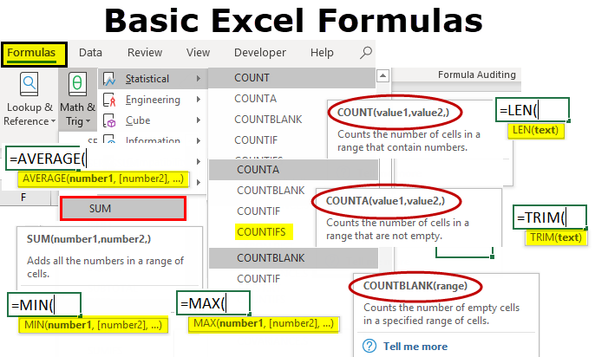

Slide 6
Formule
Functiile sunt elemente predefinite: SUM, IF, VLOOKUP sunt exemple de functii
Formulele le construim noi: mai jos poti vedea un exemplu de formula aiurea construita de mine =A1+10+SUM(B:B)

Slide 7
Taina dolarului

Slide 8
FORMULE
CÂND FACEM REFERIRE LA O CELULĂ SCRIEM: A1
CÂND ADĂUGĂM SEMNUL $ ÎN STÂNGA LITEREI SAU CIFREI, FACE CA ACEL LUCRU SĂ RÂMÂNĂ FIX CÂND MULTIPLICĂM FORMULA.

Slide 9
Funcția SUM
Funcția SUM adună valori. Puteți aduna valori individuale, referințe de celule, zone sau o combinație a acestora.
De exemplu:
=SUM(A2:A10) Adună valorile din celulele A2:10.
=SUM(A2:A10, C2:C10) Adună valorile din celulele A2:10, precum și celulele C2:C10.

Slide 10
FUNCTIA COUNT IF
Utilizați COUNTIF, una dintre funcțiile statistice, pentru a contoriza celulele care îndeplinesc un criteriu; de exemplu, pentru a contoriza de câte ori apare o anumită localitate într-o listă de clienți.
În forma sa cea mai simplă, COUNTIF spune:
= COUNTIF(Unde doriți să căutați?, Ce doriți să căutați?)
De exemplu:
=COUNTIF(A2:A5,"București")
=COUNTIF(A2:A5;A4)

Slide 11
IF (Funcția IF)
Funcția IF este una dintre cele mai populare funcții din Excel și vă permite să efectuați comparații logice între o valoare și valoarea la care vă așteptați.
Așadar, o instrucțiune IF poate avea două rezultate. Primul rezultat apare când comparația este True, al doilea când este False.
De exemplu, =IF(C2=”Da”,1,2) spune că Dacă(C2 = Da, se returnează 1, altfel se returnează 2)

Slide 12
SUMIF
Utilizați funcția SUMIF pentru a însuma valorile dintr-o zonă care îndeplinesc criteriile pe care le specificați.
Selectați o celulă în care doriți să scrieți formula.
Tastați =SUMIF(.
Selectați zona de celule pe care doriți să o evaluați după criterii.
Tastați o virgulă și introduceți criteriile.
Tastați o virgulă și selectați zona SUM. Va avea aceeași dimensiune și formă ca zona originală selectată.
Apăsați Enter.

Slide 13
COUNTIF (funcția COUNTIF)
Utilizați COUNTIF, una dintre funcțiile statistice, pentru a contoriza celulele care îndeplinesc un criteriu; de exemplu, pentru a contoriza de câte ori apare o anumită localitate într-o listă de clienți.
În forma sa cea mai simplă, COUNTIF spune:
= COUNTIF(Unde doriți să căutați?, Ce doriți să căutați?)
De exemplu:
=COUNTIF(A2:A5,"București")
=COUNTIF(A2:A5;A4)

Slide 14
SUMIFS
Utilizați SUMIFS pentru a testa mai multe condiții și a returna o valoare pe baza acestor condiții. De exemplu, puteți utiliza SUMIFS pentru a însuma numărul unui produs vândut de un anumit vânzător.
Pași
Selectați o celulă.
Tastați =SUMIFS și o paranteză la stânga (.
Selectați zona de însumare și tastați o virgulă.
Selectați prima zonă de criterii și tastați o virgulă.
Selectați criteriile și tastați o virgulă.
Selectați zona de criterii a doua și tastați o virgulă.
Selectați criteriile și tastați o virgulă.
Adăugați o paranteză la dreapta ) și selectați Enter.

Slide 15
AVERAGEIF (funcția AVERAGEIF)
Returnează valoarea medie (media aritmetică) a tuturor celulelor dintr-un interval care îndeplinesc un anumit criteriu.
Sintaxa funcției AVERAGEIF are următoarele argumente:
Zonă Obligatoriu. Una sau mai multe celule pentru care se calculează media, inclusiv numere sau nume, matrici sau referințe care conțin numere.
Criterii Obligatoriu. Criteriul este de forma unui număr, a unei expresii, a unei referințe de celulă sau a unui text care definește celulele pentru care se calculează media. De exemplu, criteriile se pot defini ca 32, "32", ">32", "mere" sau B4.
Zonă_medie Opțional. Este setul de celule care pentru care se calculează media. Dacă lipsește, se utilizează un interval.
Observații
Celulele din interval care conțin ADEVĂRAT sau FALS se ignoră.
Dacă o celulă din intervalul de mediere este celulă goală, AVERAGEIF o ignoră.
Dacă un interval este o valoare necompletată sau text, AVERAGEIF returnează valoarea eroare #DIV0! .
Dacă o celulă din criteriu este goală, AVERAGEIF o tratează ca pe o valoare 0.
Dacă nicio celulă din interval nu îndeplinește criteriul, AVERAGEIF returnează valoarea eroare #DIV/0! .

Slide 16
FUNCTII LOGICE: AND, IF, OR
FUNCTIA AND
FUNCTIA IF
FUNCTIA OR
Returnează TRUE dacă argumentele sunt toate adevărate
Specifică un test logic de executat
Returnează TRUE dacă unul dintre argumente este adevărat

Slide 17
VLOOKUP
Utilizați VLOOKUP atunci când trebuie să găsiți lucruri într-un tabel sau într-o zonă după rând.
Selectați o celulă.
Tastați =VLOOKUP(, apoi selectați valoarea de căutat.
Tastați o virgulă (,) și selectați zona sau tabelul pentru a căuta valoarea.
Tastați o virgulă (,) și numărul coloanei în care se află valoarea de căutare.
Tastați ,FALSE) pentru a găsi o potrivire exactă.
Apăsați Enter.

Slide 18
FUNCTII DE CAUTARE
INDEX
MATCH
Funcția INDEX returnează o valoare sau referința la o valoare dintr-un tabel sau dintr-o zonă.
Există două modalități de a utiliza funcția INDEX:
Dacă doriți să returnați valoarea unei anumite celule sau matrice de celule, consultați Forma matrice.
Dacă doriți să returnați o referință la celulele specificate, consultați Formularul Referință.
Functia MATCH este cea care arata linia/coloana de unde ne intereseaza valoarea cautata.
= MATCH (valoare de cautare, arie_cautare, [tipul cautarii])
Functia MATCH incepe sa caute de sus in jos valoarea de cautare (care este "Bucuresti") in intervalul specificat (care este A2:A10 in acest caz).

Slide 19
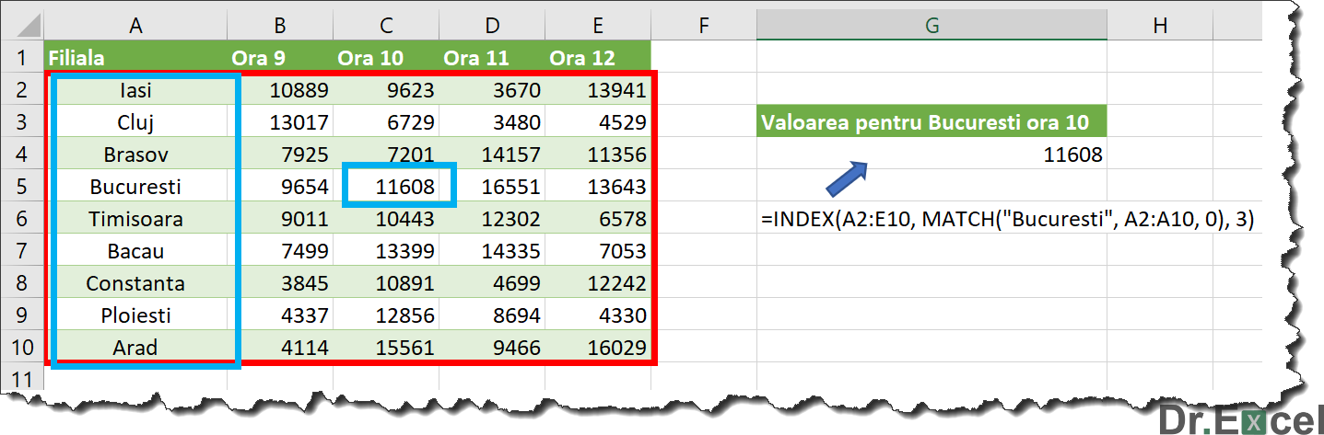
=INDEX(A2:E10, MATCH("Bucuresti", A2:A10, 0), 3)

Slide 20
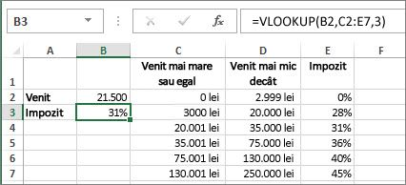
Utilizarea INDEXului și a POTRIVIRIlor în loc de VLOOKUP
Există anumite limite cu utilizarea VLOOKUP-funcția VLOOKUP poate căuta doar o valoare de la stânga la dreapta. Acest lucru înseamnă că coloana care conține valoarea pe care o căutați trebuie să fie întotdeauna situată în partea stângă a coloanei care conține valoarea returnată. Acum, dacă foaia de calcul nu este construită în acest fel, atunci nu utilizați VLOOKUP.
Utilizați în schimb combinația dintre funcțiile INDEX și MATCH.

Slide 21
IFERROR
IFERROR(valoare, valoare_dacă_eroare)
Exemple
Copiați datele din exemplele din următorul tabel și lipiți-le în celula A1 a noii foi de lucru Excel.
Pentru ca formulele să afișeze rezultate, selectați-le, apăsați pe F2, apoi pe Enter.

Slide 22
Cotă | Unități vândute
210 | 35
55 | 0
 | 23
Formulă | Descriere | Rezultat
=IFERROR(A2/B2; "Eroare de calcul") | Verifică pentru a găsi o eroare în formulă în primul argument (împarte 210 la 35), nu găsește nicio eroare, apoi returnează rezultatul formulei. | 6
=IFERROR(A3/B3; "Eroare de calcul") | Verifică dacă se găsește o eroare în formula din primul argument (împarte 55 la 0), găsește o eroare de împărțire la 0, apoi returnează valoare_dacă_eroare. | Eroare de calcul
=IFERROR(A4/B4; "Eroare de calcul") | Verifică dacă se găsește o eroare în formula din primul argument (împarte "" la 35), nu găsește nicio eroare, apoi returnează rezultatul formulei. | 0

Slide 23
VĂ MULȚUMESC! 😀
Expert implementare programe de învățare la locul de muncă alfabetizare digitală/TIC:
Alina Briceag

